Slide 1


DAP391M · FA26 · LITERATURE SURVEY
Literature Survey and Project Feasibility Assessment
Phát Hiện Cảm Xúc Chi Tiết Trên Văn Bản Tiếng Việt Mạng Xã Hội
Dữ liệu & hệ thống Label
Các mô hình Tiếng Việt
Texts Preprocessing Strategy
Imbalance & Threshold Solutions
Nhóm 8: Phạm Hoàng Gia Phúc - SE190403
Nguyễn Hà Anh Khoa - SE193979
Phạm Phú Quý - SE193670
DAP391m FA26 · Sep 2026

Slide 2
PROBLEM CONTEXT AND USE CASE
Sentiment Isn't Enough for Vietnamese Social Media
Sentiment vs. Fine-grained
Sentiment: 3 nhãn (positive / negative / neutral) khá chung chung.
Vietnam Social media context
Target Use Case
Mạng xã hội tiếng Việt khá phức tạp.
Phân loại phản hồi của người dùng trên mạng xã hội Việt Nam. Không chỉ p/n mà là cảm xúc gì specifically
Fine-grained: 27 nhãn cụ thể (admiration, grief, anger, confusion...). Mỗi nhãn gợi ý hướng xử lý khác nhau -> Quan tâm đến hướng fine-grained
Văn bản chứa emoji, teencode, từ viết tắt, etc.
Manager cần biết không chỉ "negative", mà là giận dữ? thất vọng? lo lắng?
Multi-label:, ví dụ: "Ôi trời ơi sao hay thế này" có thể là joy + admiration HOẶC surprise.
Cần hiểu đặc điểm riêng của social-media text thay vì chỉ nội dung.
Fine-grained khó hơn Sentiment:
- Có nhiều nhãn chi tiết
- Nhãn xuất hiện đồng thời
Nhãn hiếm hoặc khó vẫn có thể quan trọng với business.
Fine-grained emotion detection đòi hỏi multi-label classification với 27 nhãn sẽ khó hơn đáng kể so với 3-class sentiment. MXH Việt Nam có quy mô nhưng thiếu dataset phù hợp trước 2026.
Nhóm 8 · DAP391m FA26
02 / 14

Slide 3
SURVEY OBJECTIVE AND SCOPE
What This Survey Covers
Objective: Xác định các phát hiện đã thiết lập (dataset, mô hình, phương pháp), khoảng trống (kiểm chứng và thực nghiệm trên ViGoEmotions), và sự khả thi về dữ liệu và thời gian để thực hiện trong phạm vi môn học..
Phạm vi gồm 4 mảng:
1. Datasets & taxonomy: GoEmotions và ViGoEmotions
2. Vietnamese PLMs: ViSoBERT và PhoBERT
3. Preprocessing: 3 kịch bản từ paper gốc
4. Imbalance-aware training: hàm loss ASL
5. Decision-level thresholding: per-label vs global
Survey giới hạn trong 4 mảng cốt lõi, trực tiếp phục vụ thiết kế thực nghiệm của dự án: dataset, lựa chọn PLM, tiền xử lý, và chiến lược loss/threshold. Và không mở rộng sang calibrations, multimodel inputs, LLM-based data augmentation, new models, cross-platforms validation.
Xây dựng và đánh giá pipeline text-only trên ViGoEmotions. Baseline ViSoBERT (Macro F1 - 61.50%).
Nhóm 8 · DAP391m FA26
03 / 14

Slide 4
SURVEY MAP
Four Clusters, One Research Path
Cluster | Tiêu đề | Papers
1 | Dataset and Taxonomy | GoEmotions, ViGoEmotions
2 | Vietnamese Models | ViSoBERT, PhoBERT, ViLexNorm
3 | Imbalance-aware Training | ASL Loss, BCE + pos_weight
4 | Thresholding and Applied Evaluation | Per-label threshold, Decision layer
Mỗi cluster trả lời một câu hỏi thiết kế cụ thể. Cùng nhau, chúng tạo nền tảng bằng chứng cho RQ2 (ASL + threshold) và khẳng định tính khả thi.
Nhóm 8 · DAP391m FA26
04 / 14

Slide 5
CLUSTER 1 · DATASET AND TAXONOMY
How is the GoEmotions label system adapted to Vietnamese social media?
Question: Does the 27-label GoEmotions taxonomy transfer reliably to Vietnamese social media?
Feature | GoEmotions | ViGoEmotions
Language | English | Vietnamese
Source | Reddit (58k) | FB/TikTok/YT (20.6k)
Labels | 27 + neutral | 27 + neutral
Task | Multi-label | Multi-label
Baseline F1-macro | BERT ~0.46 | ViSoBERT 61.50%
Annotation | 3 annotators | LLM + human verify
Year | ACL 2020 | EACL 2026
Finding: ViGoEmotions xác nhận transfer: 20,664 mẫu, 28 nhãn, LLM đề xuất + người xác minh. Chỉ 40.82% LLM-human agreement.
Limitation: Platform metadata không đầy đủ. Ngưỡng độ tin cậy tổng thể (Kappa) chưa được nêu rõ.
Implication: ViGoEmotions là dataset duy nhất kết hợp tiếng Việt + 27 nhãn fine-grained + multi-label + quy mô MXH. Dùng nguyên bản, không re-annotate.
GoEmotions thiết lập taxonomy 27 nhãn; ViGoEmotions xác thực nó cho tiếng Việt. Khoảng cách baseline (BERT 0.46 vs ViSoBERT 0.615) phản ánh cải thiện cả domain lẫn ngôn ngữ.
Nhóm 8 · DAP391m FA26
05 / 14

Slide 6
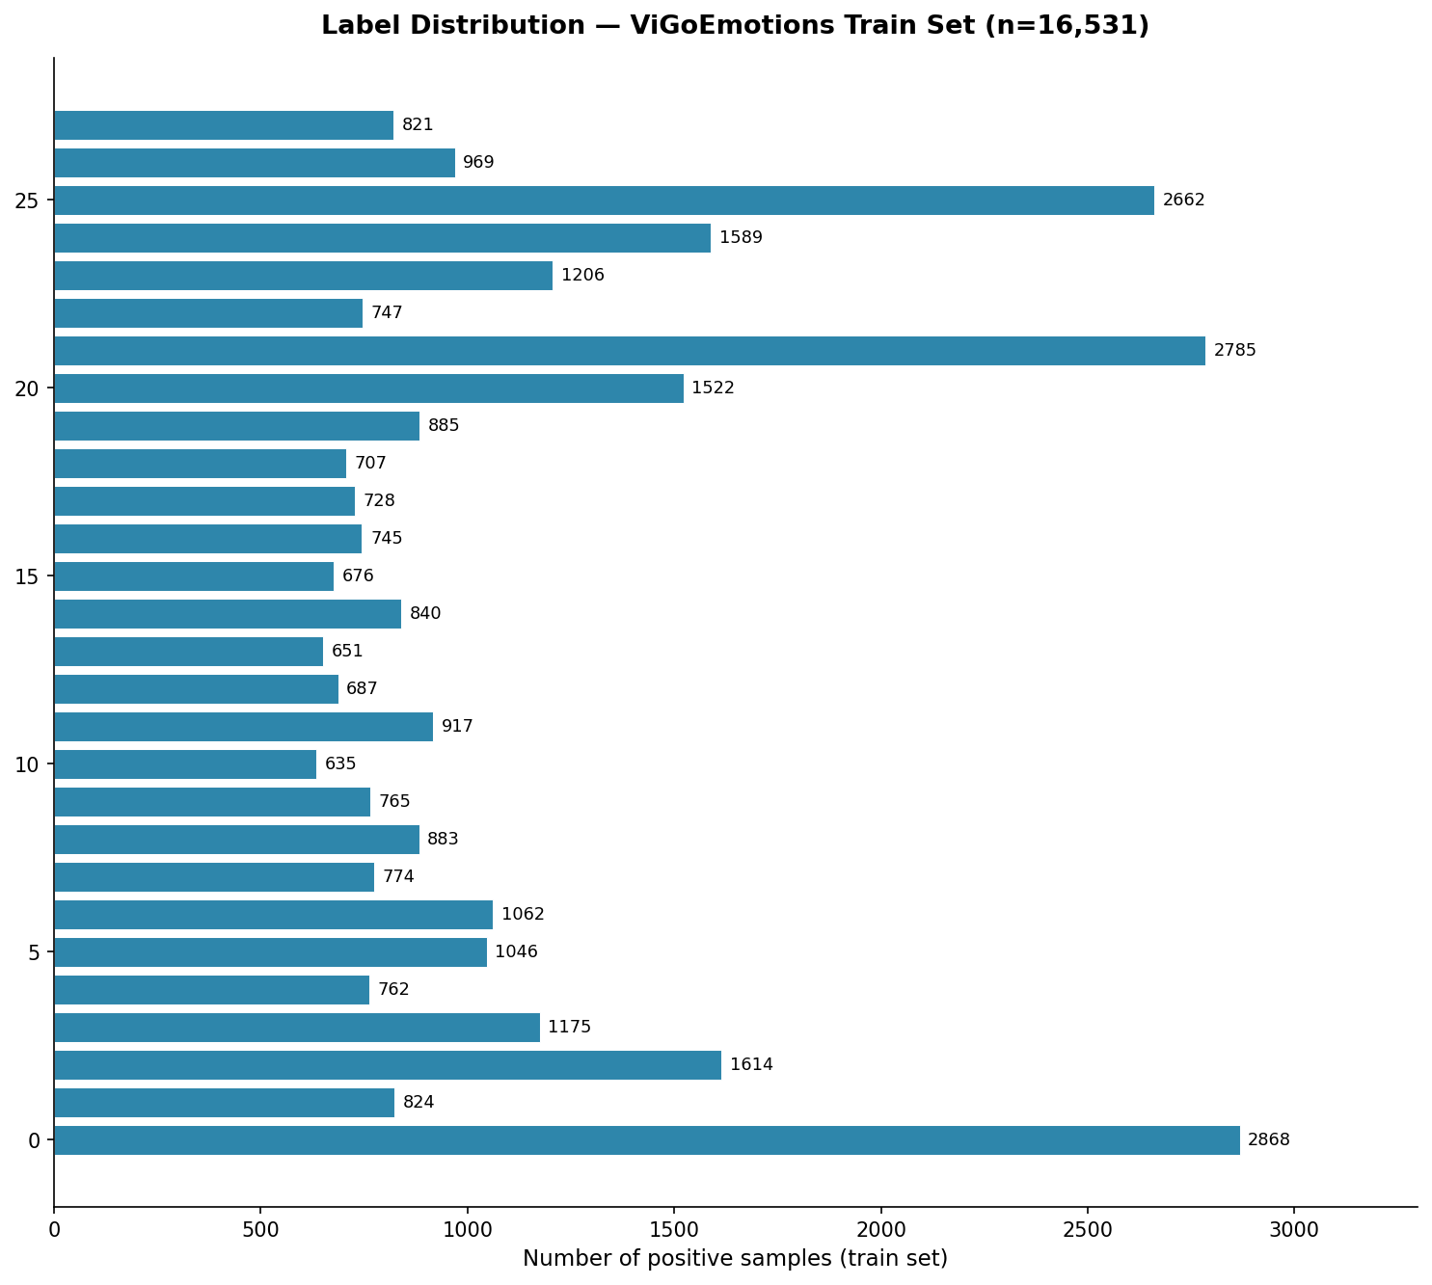
ViGoEmotions: Scale and Imbalance
DATASET DEEP DIVE
20,664 bình luận mạng xã hội tiếng Việt
28 nhãn: 27 cảm xúc chi tiết + neutral
Multi-label: trung bình ~1.91 nhãn/bình luận
Nguồn: Facebook, TikTok, YouTube, Threads
Split: Train 16,531 / Val 2,066 / Test 2,067
Annotation: 3 LLM đề xuất → người xác minh (LLM–human exact agreement chỉ 40.82%)
Baseline ViSoBERT + Scenario 1: F1-macro 61.50%, F1-weighted 63.26%
Top 3: amusement (2868), sadness (2785), annoyance (2662) · Thấp nhất: relief (635) · Tỷ lệ 4.52×
Mất cân bằng lớp nghiêm trọng: top-3 nhãn chiếm ~26% tổng label instances; nhãn ở đáy ít hơn 3–4×. Đây là lý do cần ASL loss và per-label threshold.
Nhóm 8 · DAP391m FA26
06 / 14

Slide 7
CLUSTER 2 · VIETNAMESE MODELS
Choosing the Right Vietnamese Backbone
ViSoBERT · best fit
PhoBERT · comparison
ViLexNorm · preprocessing
Kiến trúc: XLM-R
Kiến trúc: RoBERTa
12,600 cặp chuẩn hoá (tiếng lóng → chuẩn)
Dữ liệu: 1GB MXH tiếng Việt (FB, TikTok, YT, 2016–2022)
Dữ liệu: 20GB tiếng Việt trang trọng (báo, sách, Wikipedia)
VD: ko→không, mk→mình, bik→biết
Cung cấp công cụ ViSoLex tự động chuẩn hoá
Giữ emoji khi tokenize
Cần tokenizer VnCoreNLP
Lưu ý: “Normalization có thể làm thay đổi tín hiệu social-media và cần được đánh giá qua preprocessing scenarios.”
F1-macro 61.50% trên ViGoEmotions
Domain mismatch: trang trọng vs MXH
Backbone chính cho ablation A0–D
Backbone so sánh (chỉ config A)
EMNLP 2023
EMNLP 2020
B2 Scenario 1 chỉ chuẩn hoá tối thiểu
EACL 2024
“Domain match là một giả thuyết hợp lý để giải thích kết quả tốt của ViSoBERT trên social-media text.”
Nhóm 8 · DAP391m FA26
07 / 14

Slide 8

CLUSTER 3 · IMBALANCE-AWARE TRAINING
Does ASL Loss Beat BCE on Fine-Grained Labels?
Question: Does replacing BCE with Asymmetric Loss (ASL) consistently improve F1-macro?
How ASL Works
Trong multi-label: hầu hết nhãn là negative
Finding: BERT+ASL [2025] trên GoEmotions: F1-macro 0.46→0.54 (+0.08) chỉ bằng đổi loss.
BCE: mỗi negative nhận trọng số gradient như nhau
→ Easy negatives lấn át, che khuất hard positives
Limitation: Kết quả từ GoEmotions (tiếng Anh). Chưa test trên ViGoEmotions.
ASL: gamma- giảm trọng số easy negatives (gamma-=4)
ASL: gamma+=0, giữ nguyên gradient positive
Implication: ASL là can thiệp training ít tốn công. Bắt đầu với default.
Kết quả: model tập trung vào true positives + hard negatives
Config C = chỉ ASL · Config D = ASL + per-label threshold
ASL giải quyết vấn đề cấu trúc của BCE trong multi-label: Config C tách riêng hiệu ứng ASL; Config A0 tách riêng hiệu ứng pos_weight.
Nhóm 8 · DAP391m FA26
08 / 14

Slide 9
CLUSTER 4 · THRESHOLDING AND APPLIED EVALUATION
Per-Label Threshold vs. Global 0.5
Question: Does per-label threshold tuning improve F1-macro vs. a global threshold of 0.5?
Global threshold 0.5
label_i = 1 nếu p_i > 0.5 với MỌI i
Finding: “Các nghiên cứu multi-label cho thấy threshold theo từng label có thể thay đổi trade-off precision–recall. Nhóm sẽ kiểm tra lại điều này trên ViGoEmotions bằng validation-only tuning.”
Nhãn hiếm: Với một số nhãn hiếm, threshold 0,5 có thể quá cao và làm giảm recall.
Per-label threshold
label_i = 1 nếu p_i > t_i (t_i tune trên val, grid [0.1,0.9], bước 0.05)
Limitation: Threshold phải chọn trên val set. Tune trên test = data leakage. Grid: 17×28=476 đánh giá.
Nhãn hiếm: t_i thấp hơn → recall tốt hơn
Nhãn phổ biến: giữ t_i cao → precision được bảo toàn
Implication: Config B, D dùng per-label threshold. Khoá thresholds.json trước khi đánh giá trên test.
Per-label threshold là can thiệp decision-layer: không cần train lại. Config B, D dùng nó. QUAN TRỌNG: chỉ tune trên val set; khoá thresholds.json trước khi chạy test.
Nhóm 8 · DAP391m FA26
09 / 14

Slide 10
LITERATURE SYNTHESIS
What We Know — and What We Don't
ESTABLISHED
NOT YET ESTABLISHED
1. Giữ emoji là tiền xử lý tốt nhất cho fine-grained emotion trên MXH (ViGoEmotions Scenario 1).
1. ASL có cải thiện emotion detection tiếng Việt trên ViGoEmotions không?
2. ViSoBERT vượt trội PhoBERT trên NLP MXH tiếng Việt nhờ domain alignment.
2. ASL + per-label threshold (kết hợp) có vượt trội từng cái riêng lẻ không?
3. Per-label threshold cải thiện đáng kể F1-macro so với global 0.5.
3. Trade-off precision-recall có ổn định qua 3+ random seeds không?
4. ASL loss cải thiện F1-macro so với BCE trên fine-grained emotion tiếng Anh (GoEmotions +0.08).
4. Nhãn hiếm/khó/mơ hồ có hưởng lợi khác nhau từ ASL vs threshold tuning không?
5. Kịch bản tiền xử lý nào tối ưu khi dùng ASL loss (không chỉ BCE + pos_weight)?
Literature cung cấp động lực và tiền lệ mạnh. Hầu hết các điểm "chưa được thiết lập" đều có thể được kiểm tra bước đầu bằng ablation A0–D trên ViGoEmotions, đó là đóng góp cốt lõi của dự án.
Nhóm 8 · DAP391m FA26
10 / 14

Slide 11
RESEARCH GAP
Training-level (ASL) và decision-level (per-label threshold) tạo ra các đánh đổi precision–recall khác nhau giữa các nhóm cảm xúc. Hiệu ứng kết hợp của chúng trên ViGoEmotions vẫn chưa được biết.
Still Unclear
This Project Addresses It By — Ablation Design
1. ASL có cải thiện F1-macro trên ViGoEmotions không? (paper chỉ test GoEmotions tiếng Anh)
A0 — BCE plain (tách hiệu ứng pos_weight)
A — BCE + pos_weight (baseline theo paper)
2. ASL + threshold vs từng cái riêng — cái nào thắng? (chưa có so sánh có kiểm soát)
B — BCE + pos_weight + per-label threshold
C — ASL only
3. Lợi ích có ổn định qua 3 random seeds không? (seed variance chưa được báo cáo)
D — ASL + per-label threshold
4. Các nhãn được ưu tiên về mặt vận hành có hưởng lợi khác nhau từ ASL và threshold tuning không?
Tất cả config: ViSoBERT, Scenario 1, 3+ seeds · Metrics: Macro F1, operational recall, per-label F1
Gap cụ thể và có thể kiểm định được. Không cần kiến trúc mới, với backbone là ViSoBERT xuyên suốt.
Applied Data Science framing: đánh giá hệ thống, không đề xuất phương pháp mới.
Nhóm 8 · DAP391m FA26
11 / 14

Slide 12
FEASIBILITY AND POSITIONING
Is This Project Achievable in 10 Weeks?
Technical Feasibility
Scope Feasibility
Scope Boundaries
GPU: 6–8GB VRAM cho ViSoBERT fine-tune
Dataset: ViGoEmotions có sẵn local
KHÔNG claim: kiến trúc mới / SOTA toàn benchmark / production / cross-platform study
Runtime: “Runtime sẽ được đo trong feasibility check.”
Backbone: ViSoBERT trên HuggingFace
5 config × 3 seed = ~15 lượt chạy
Tiền xử lý: underthesea + ViLexNorm
CLAIM: ablation có kiểm soát / bằng chứng về trade-off / pipeline tái lập được / demo Streamlit
Code: transformers + torch (stack chuẩn)
Timeline: 5×3 ở tuần 4–5, dự phòng 1 tuần cho rerun
ASL: Threshold: grid search, không cần thư viện ngoài
Fallback nếu GPU OOM: giảm batch size + gradient accumulation, fp16
VERDICT: Applied DS framing để đánh giá trade-off
VERDICT: Khả thi về kỹ thuật
VERDICT: Khả thi trong timeline môn học
Tính khả thi được xác nhận trên 3 khía cạnh: kỹ thuật, phạm vi, và framing. Rủi ro: VRAM OOM đã có kế hoạch giảm thiểu.
Nhóm 8 · DAP391m FA26
12 / 14

Slide 13
RESEARCH QUESTIONS AND NEXT STEPS
From Survey to Experiment
RQ1
RQ2
RQ3
Các nhãn cảm xúc (28 nhãn) phân bố thế nào theo trục hiếm / khó / mơ hồ / quan trọng vận hành?
ASL (training-level) và per-label threshold (decision-level) khác nhau thế nào về trade-off Macro F1 vs. operational recall?
Các đánh đổi này ổn định thế nào qua các kịch bản tiền xử lý và random seed?
1. Data audit
2. Feasibility check
3. Paper-aligned baseline
Kiểm tra schema, nhãn, kích thước split, trùng lặp, metadata platform
Forward + backward pass, VRAM, runtime / batch
ViSoBERT Config A, seed 42, mục tiêu ~61.50% F1-macro
Key References
Nguyen et al. (2026), EACL — ViGoEmotions
Nguyen & Tuan (2020), EMNLP — PhoBERT
Demszky et al. (2020), ACL — GoEmotions
Ramakrishnan & Babu (2025) — BERT+ASL
Nguyen et al. (2023), EMNLP — ViSoBERT
Nhóm 8 · DAP391m FA26
13 / 14

Slide 14

DAP391M · FA26 · LITERATURE SURVEY
Q & A
Thank you for listening - Nhóm 8:

